Slide 1
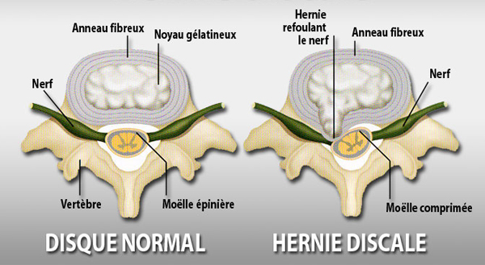
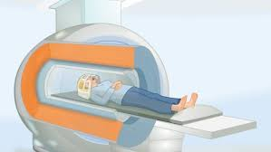
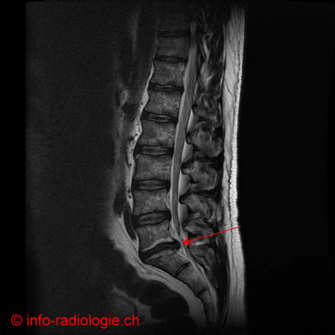
Hernie discale
1.
Définition
2.
Facteurs de risque
Déplacement d’une partie d’un disque intervertébral et de son noyau hors de leur emplacement normal entre deux vertèbres.
Peut se produire à n’importe quel niveau. (surtout C5-C6,L4-L5)
Efforts répétitifs
Chute ou accident
Obésité
Problèmes posturaux
L’âge
Relâchement des muscles de soutien (abdominaux)
3.
Manifestations
4.
Soins d’assistance
1. Douleur irradiante
Qui augmente:
Toux et éternuement
La pression
Le mouvement de flexion
Le redressement
L’effort
2. Trouble de sensibilité
3. Spasmes musculaires
4. Impotence fonctionnelle
Garder la personne au repos
Appliquer du chaud/froid
Positionner de manière adéquate Garder le dos droit Immobiliser la colonne
Reprise des exercices graduellement
Médicaments: AINS Analgésique narcotique Relaxants musculaires
IRM
5.
Complications
Atrophie musculaire
Impotence fonctionnelle
Sciatique récidivante
Dlr constante
Déficits neurologiques (incontinence)
= Discoïdectomie
Yan Ouimet-Grill,2017/ compétence 7

Slide 2
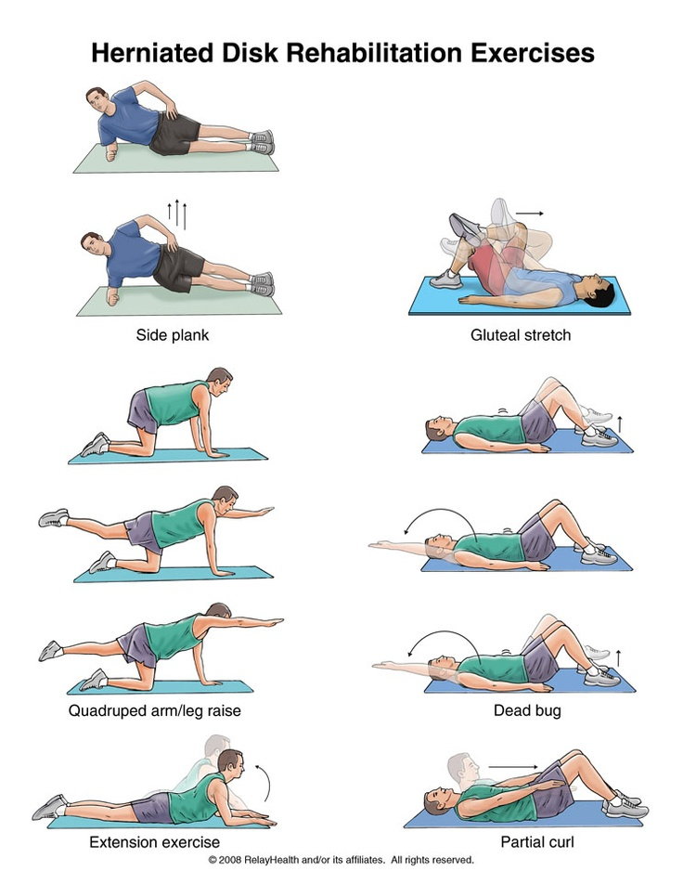
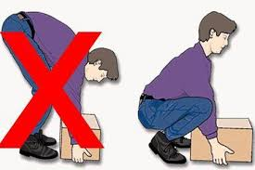
6.
Prévention
Fléchir les genoux et garder le dos droit pour ramasser des objets par terre
Exercices de renforcement des abdominaux
Matelas ferme
Maintenir une bonne posture
Chaussures adéquates et confortables
Bonne habitude alimentaire
Éviter la surcharge pondérale
7.
Soins postdiscoïdectomie
Surveiller la sensibilité et la motricité des membres
Évaluer la douleur
Surveiller l’apparition de sensibilité anormale
Surveiller le pansement
Lors des déplacements tourner la personne en bloc le temps prescrit
Administrer les analgésiques
Yan Ouimet-Grill,2017/ compétence 7

Slide 3
Hernie discale
1.
Définition
2.
Facteurs de risque
_________________d’une partie _______________________ et de son ____________ hors de leur emplacement normal entre deux vertèbres.
Peut se produire à n’importe quel niveau. (surtout C5-C6,L4-L5)
Efforts répétitifs
Chute ou accident
________________
Problèmes posturaux
________________
Relâchement des muscles de soutien (abdominaux)
3.
Manifestations
4.
Soins d’assistance
1. ___________________
Qui augmente:
______________________
______________________
______________________
______________________
______________________
2. _____________________
3. _____________________
4. Impotence fonctionnelle
Garder la personne au repos
Appliquer du chaud/froid
Positionner de manière adéquate ____________________ Immobiliser la colonne
________________________
Médicaments: AINS Analgésique narcotique _________________________
IRM
5.
Complications
Atrophie musculaire
Impotence fonctionnelle
Sciatique récidivante
Dlr constante
Déficits neurologiques (incontinence)
= ____________________
Yan Ouimet-Grill,2017/ compétence 7

Slide 4
6.
Prévention
____________________________pour ramasser des objets par terre
_______________________________________
Matelas ferme
_______________________________
Chaussures adéquates et confortables
Bonne habitude alimentaire
Éviter la surcharge pondérale
7.
Soins postdiscoïdectomie
_________________________________
Évaluer la douleur
Surveiller l’apparition de sensibilité anormale
Surveiller le pansement
__________________________________________________________________________________
Administrer les analgésiques
Yan Ouimet-Grill,2017/ compétence 7

